Slide 1






Komunikasi Data &&& Jaringan Komputer
Network Communication
PDS
Computer Vision
Transmisi Data
Pengkodean Data
Teknik Komunikasi Data Digital
Data Link Control
Multiplexing
Switching
Medium Access Sublayer
Network Layer
@ P. Siagian
Data Link Control
https://github.com/siagianp
https://www.youtube.com/@AmelOline/videos
https://github.com/amelcharolinesgn2/IoT_simulator-mqtt-NodeRed
github.com/amelcharolinesgn2/ANJAR

Slide 2
Outlines
Jalur Konfigurasi ( Line Configuration )
Flow Control
Pengendalian Kesalahan ( Error Control )
Data Link Protocol

Slide 3
Data Link Services
Connection-oriented services: memberikan pengiriman paket terurut bebas error
setting-up koneksi: setting up variables dan alokasi buffer
transfer paket: paket ‘dikemas’ dlm frame data link
penutupan koneksi
Connectionless service
acknowledged service
unacknowledged service

Slide 4
Kontrol Aliran
Menjamin pengiriman tidak membanjiri penerima
Mencegah buffer overflow (kepenuhan)
Waktu Transmisi
Waktu diambil untuk mengeluarkan semua bit ke dalam media transmisi
Waktu Propagasi
Waktu sebuah bit menyelesaikan perjalanan di jalurnya

Slide 5
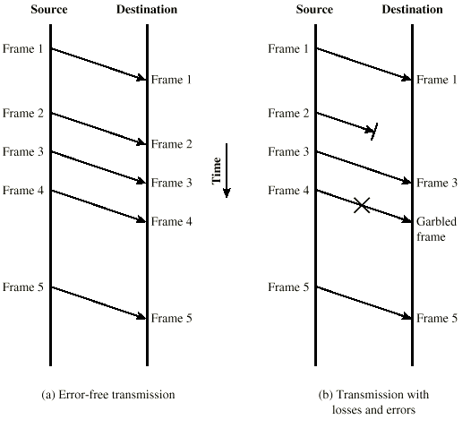
Model Frame Transmisi

Slide 6
Stop dan Wait
Source mengirimkan frame
Destination menerima frame dan mengirim kembali dengan acknowledgement
Source menunggu (wait) ACK sebelum mengirimkan frame berikutnya
Destination bisa menghentikan (stop) aliran dengan tidak mengirimkan ACK
Hal ini bisa bekerja dengan baik untuk beberapa frame yang besar

Slide 7
Fragmentasi
Block data yang besar bisa dipisah kedalam frame-frame kecil
Terbatasnya ukuran buffer
Error bisa dideteksi lebih dini (ketika seluruh frame diterima)
Ketika ada error, perlu mentransmisikan kembali frame-frame kecil
Mencegah satu stasiun menggunakan media untuk jangka waktu yang lama
Stop dan wait menjadi inadequate

Slide 8
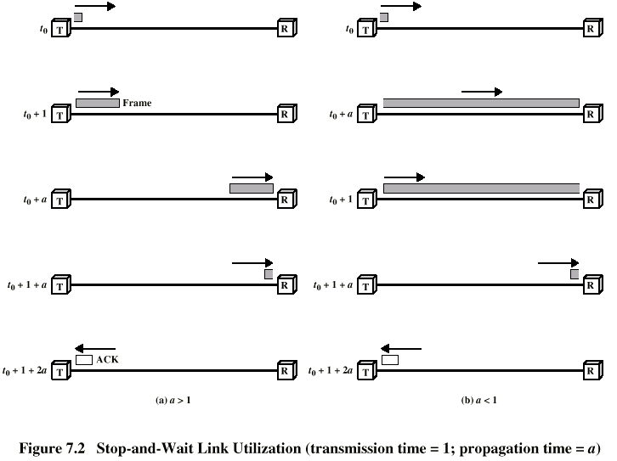
Stop and Wait Link Utilization

Slide 9
Sliding Windows Flow Control
Banyak frame bisa dalam kondisi transit
Receiver mempunyai lebar buffer W
Transmitter dapat mengirimkan sampai W frame tanpa ACK
Setiap frame diberi nomor
ACK mencakup nomor frame berikutnya yang diharapkan
Deretan nomor dikaitkan dengan ukuran field (k)
Frame-frame diberi nomor modulo 2^{k}

Slide 10
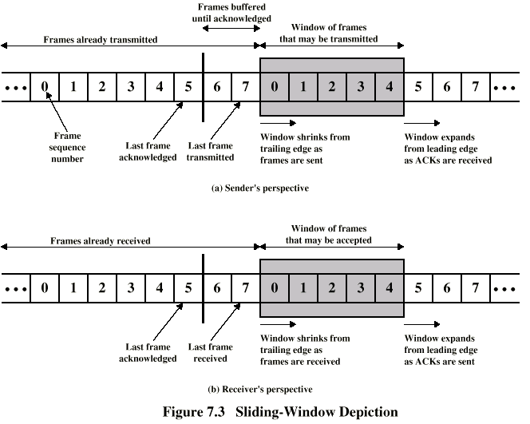
Diagram Sliding Window

Slide 11
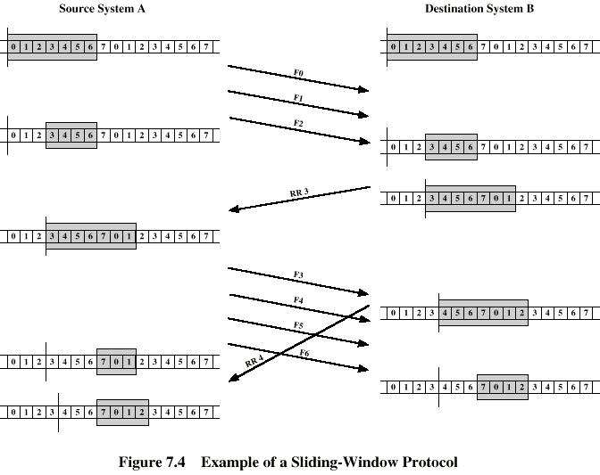
Contoh Sliding Window

Slide 12
Perbaikan Sliding Window
Receiver dapat menerima (acknowledge) frame tanpa persetujuan transmisi berikutnya (Receive Not Ready)
Harus mengirimkan sebuah “normal acknowledge” untuk memperbaiki pengiriman (resume)
Jika duplex, menggunakan “piggybacking”
Jika tidak ada data untuk dikirmkan, menggunakan frame acknowledgement
Jika ada data tetapi tidak ada acknowledgement untuk mengirim, mengirim lagi nomor acknowledgement terakhir, atau mengambil ACK valid flag (TCP)

Slide 13
Automatic Repeat Request (ARQ)
Komunikasi Data

Slide 14
2. Automatic Repeat Request (ARQ)
Terdapat 3 versi dari ARQ, yaitu:
Stop and wait ARQ
Go Back N ARQ
Selective Reject ARQ

Slide 15
1. Stop and Wait ARQ
Stasiun sumber mentransmisi suatu frame tunggal dan kemudian harus menunggu suatu acknowledgment (ACK) dalam periode tertentu. Tidak ada data lain dapat dikirim sampai balasan dari stasiun tujuan tiba pada stasiun sumber. Bila tidak ada balasan maka frame ditransmisi ulang. Bila error dideteksi oleh tujuan, maka frame tersebut dibuang dan mengirim suatu Negative Acknowledgment (NAK), yang menyebabkan sumber mentransmisi ulang frame yang rusak tersebut.

Slide 16
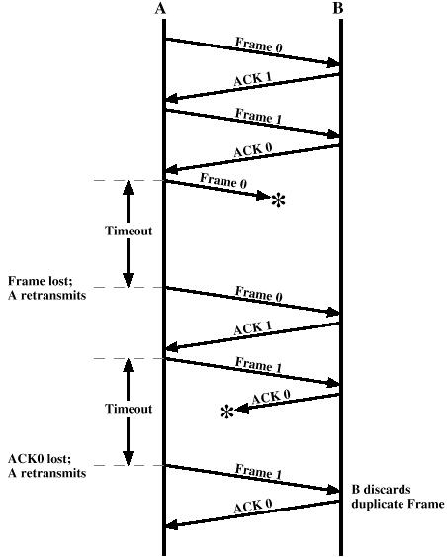
Bila sinyal acknowledgment rusak pada waktu transmisi, kemudian sumber akan habis waktu dan mentransmisi ulang frame tersebut. Untuk mencegah hal ini, maka frame diberi label 0 atau 1 dan positive acknowledgment dengan bentuk ACK0 atau ACK1 : ACK0 mengakui menerima frame 1 dan mengindikasi bahwa receiver siap untuk frame 0. Sedangkan ACK1 mengakui menerima frame 0 dan mengindikasi bahwa receiver siap untuk frame 1.

Slide 17
Stop dan Wait - Pros and Cons
Mudah
Tidak efisien

Slide 18
2. Go Back N (1)
Berdasarkan pada sliding window
Jika tidak ada error, ACK seperti biasanya dengan frame berikutnya diharapkan
Menggunakan window untuk mengontrol jumlah frame-frame yang tidak diketahui
Jika error, kirim balik dengan rejection
Buang frame tsb dan semua frame yang akan tiba sampai frame yang salah diterima kembali dengan benar
Transmitter harus go back dan mengirim ulang frame tsb dan semua frame yang berdekatan berikutnya

Slide 19
Go Back N - Frame yang rusak
Receiver mendeteksi error didalam frame i
Receiver mengirimkan rejection-i
Transmitter mengambil rejection-i
Transmitter mengirim ulang frame i dan semua deretannya

Slide 20
Go Back N - Frame hilang (1)
Frame i hilang
Transmitter mengirimkan i+1
Receiver mengambil frame i+1 keluar dari deretan
Receiver mengirimkan reject i
Transmitter go back ke frame i dan mengirim ulang

Slide 21
Go Back N - Frame hilang (2)
Frame i hilang dan tidak ada frame tambahan yang telah dikirim
Receiver tidak mengambil apa-apa dan tidak mengirimkan acknowledgement maupun rejection
Transmitter menjalani time out dan mengirimkan frame acknowledgement dengan P bit diset ke 1
Receiver menginterpretasikan ini sebagai command dimana mengetahui nomor frame berikutnya yang diharapkan (frame i )
Transmitter kemudian mengirim ulang frame i

Slide 22
Go Back N - Acknowledgement yang rusak
Receiver mengambil frame i dan mengirimkan acknowledgement (i+1) dimana ini hilang
Acknowledgement terakumulasi, sehingga acknowledgement berikutnya (i+n) bisa tiba sebelum transmitter terkena time out pada frame i
Jika transmitter terkena time out, akan mengirimkan acknowledgement dengan P bit diset seperti sebelumnya
Hal ini dapat diulang dalam sejumlah waktu sebelum suatu prosedur reset diinisialisasi

Slide 23
Go Back N - Rejection Rusak
Seperti Frame hilang (2)

Slide 24
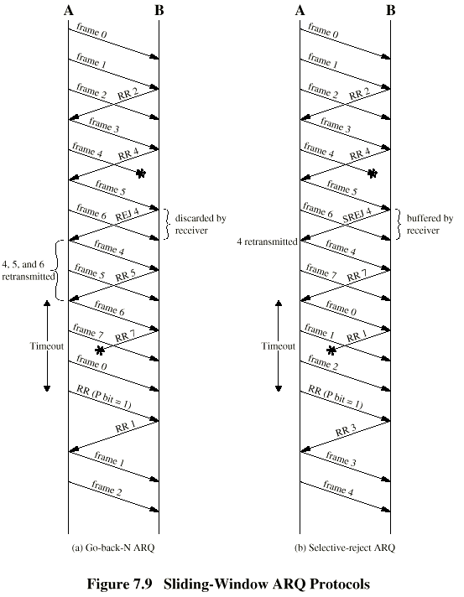
Go Back N - Diagram

Slide 25
3. Selective Reject (1)
Disebut juga “selective retransmission”
Hanya frame-frame yang ditolak yang dikirim ulang
Frame-frame bagian deretannya diterima oleh receiver dan disimpan di buffer
Meminimalkan retransmission
Receiver harus mengelola buffer yang cukup besar
Login yang lebih kompleks didalam transmitter

Slide 26
Selective Reject - Diagram

Slide 27
Sejarah DLL Protocols
SDLC - Synchronous Data Link Control (IBM)
HDLC - High-level Data Link Control (ISO & CCITT)
ADCCP - Advanced Data Communications Control Protocol (ANSI)
LLC - Logical Link Control (IEEE 802.2)
ISO 33009, ISO 4335 Data Link Control

Slide 28
High Level Data Link Control
HDLC
ISO 33009, ISO 4335

Slide 29
Jenis Stasiun HDLC
Primary station
Mengendalikan operasi hubungan(link)
Frame-frame yang dibicarakan disebut “command”
Mengelola logical link terpisah terhadap setiap secondary station
Secondary station
Dibawah kendali primary station
Frame-frame yang dibicarakan disebut “response”
Combined station
Bisa mengenai command dan response

Slide 30
Konfigurasi Hubungan HDLC
Unbalanced
Satu stasiun primary dan satu atau lebih secondary
Mampu mendukung full duplex dan half duplex
Balanced
Dua combined stations
Mendukung full duplex dan half duplex

Slide 31
Konfigurasi HDLC
Unbalanced Point-to-point link
Commands
Primary
Secondary
Responses
Unbalanced Multipoint link
Commands
Primary
Responses
Secondary
Secondary
Secondary
Balanced Point-to-point link between Combined Stations
Primary
Commands
Responses
Secondary
Secondary
Responses
Commands
Primary

Slide 32
Mode Transfer HDLC (1)
Normal Response Mode (NRM)
Konfigurasi Unbalanced
Primary mengawali transfer ke secondary
Secondary hanya bisa mengirimkan data sebagai response kepada command dari primary
Digunakan pada jalur multi-drop
Host Komputer sebagai primary
Terminal sebagai secondary

Slide 33
Mode Transfer HDLC (2)
Asynchronous Balanced Mode (ABM)
Konfigurasi Balanced
Kedua station bisa mengawali pengiriman tanpa izin agar diterima
Paling banyak digunakan
Tidak ada “polling overhead”

Slide 34
Mode Transfer HDLC (3)
Asynchronous Response Mode (ARM)
Konfigurasi Unbalanced
Secondary bisa mengawali pengiriman tanpa izin dari primary
Primary bertanggung jawab terhadap jalur
Jarang digunakan

Slide 35
Struktur Frame
Transmisi Sinkron
Semua transmisi dalam frame
Format frame tunggal untuk semua pertukaran data dan control

Slide 36
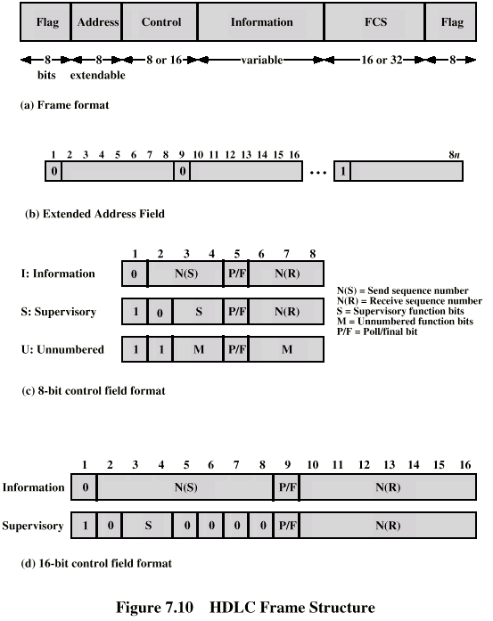
Diagram Struktur Frame

Slide 37
Flag Fields
Menandai batas frame pada kedua ujung
01111110
Bisa close satu frame dan open yang lain
Receiver mencari deretan flag untuk sinkronisasi
Bit stuffing digunakan untuk mencegah kebingungan terhadap data yang mengandung 01111110
0 disisipkan setelah setiap deretan lima buah bit 1
Jika receiver mendeteksi lima buah bit 1 maka akan mengecek bit berikutnya
Jika 0, maka dihapus
Jika 1 dan bit ketujuh adalah 0, diterima sebagai flag
Jika bit keenam dan ketujuh adalah 1, pengirim mengindikasikan abort (gagal)

Slide 38
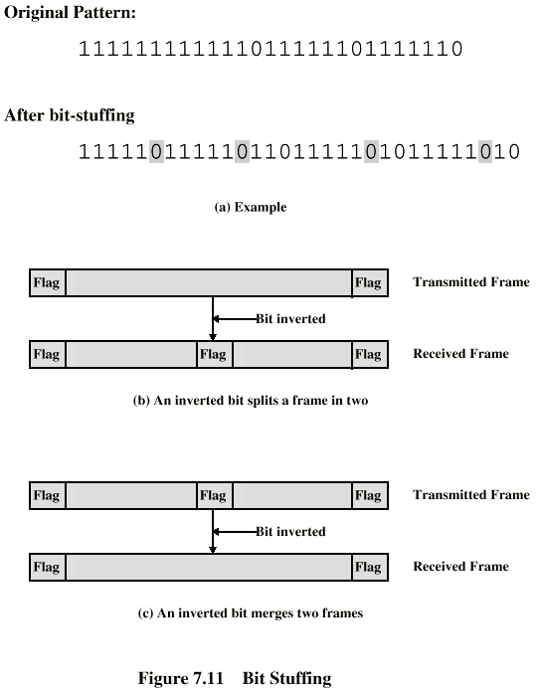
Bit Stuffing
Contoh dengan error yang mungkin

Slide 39
Address Field
Memberi Identifikasi kepada secondary station yang telah atau akan menerima frame
Biasanya panjangnya 8 bit
Bisa lebih panjang lagi sampai kelipatan 7 bit
LSB setiap octet mengindikasikan bahwa ini merupakan octet terakhir (1) atau bukan (0)
Semua bit satu (11111111) di-broadcast

Slide 40
Control Field
Berbeda untuk jenis frame yang beda
Information - data yang akan ditransmisikan ke user (next layer up)
Flow dan error control piggybacked pada frame information
Supervisory - ARQ ketika piggyback tidak digunakan
Unnumbered - Link control tambahan
Satu atau dua bit pertama dari control field mengidentifikasikan jenis frame
Bit-bit sisanya dijelaskan nanti saja

Slide 41
Diagram Control Field

Slide 42
Bit Poll/Final
Digunakan bergantung pada context
Command frame
P bit
1 untuk solicit (poll) response dari peer
Response frame
F bit
1 mengindikasikan response untuk soliciting command

Slide 43
Information Field
Hanya didalam information dan beberapa frame-frame tidak bernomor
Harus mengandung nomor integral dari octet
Panjang variabel

Slide 44
Frame Check Sequence Field
FCS
Pendeteksian kesalahan
16 bit CRC
Optional 32 bit CRC

Slide 45
Operasi HDLC
Pertukaran informasi, supervisory dan frame-frame tidak bernomor
Tiga fase
Initialization
Data transfer
Disconnect

Slide 46
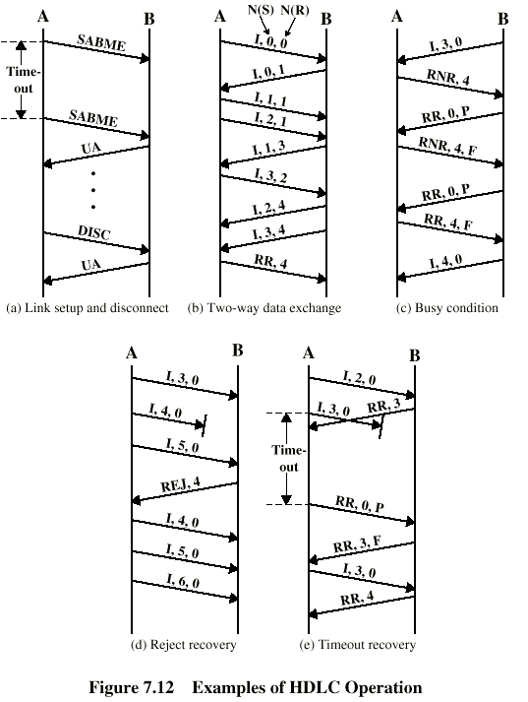
Contoh Operasi (1)

Slide 47
Contoh Operasi (2)

Slide 48
Protokol DLC lain (LAPB,LAPD)
Link Access Procedure, Balanced (LAPB)
Bagian dari X.25 (ITU-T)
Subset dari HDLC - ABM
Point to point link antara system dan packet switching network node
Link Access Procedure, D-Channel
ISDN (ITU-D)
ABM
Selalu angka-angka deretan 7-bit (tidak ada 3-bit)
16 bit address field mengandung dua sub-addresses
Satu untuk device dan satu untuk user (next layer up)

Slide 49
Protokol DLC lain (LLC)
Logical Link Control (LLC)
IEEE 802
Format frame yang berbeda
Link control dipisah antara medium access layer (MAC) dan LLC (berada paling atas pada MAC)
Tidak ada primary dan secondary - semua station adalah peer
Dua alamat diperlukan
Sender dan receiver
Pendeteksian kesalahan pada MAC layer
32 bit CRC
Destination dan Source Access Points (DSAP, SSAP)

Slide 50
Protocol DLC Lainnya (PPP)
PPP (Point-to-Point Link Protocol)
Layout frame utk PPP:
Flag
Address
Control
Protocol
Information
CRC
flag
01111110
1111111
00000011
01111110
All stations are to
accept the frame
Unnumbered frame
Specifies what kind of packet is contained in the payload, e.g., LCP, NCP, IP, OSI CLNP, IPX

Slide 51
Protokol DLC lain (Frame Relay) (1)
Kemampuan Streamlined melalui jaringan packet switched kecepatan tinggi
Digunakan sebagai tempat X.25
Menggunakan Link Access Procedure for Frame-Mode Bearer Services (LAPF)
Dua protokol
Control - mirip dengan HDLC
Core - subset dari control

Slide 52
Protokol DLC lain (Frame Relay) (2)
ABM
Angka-angka deretan 7-bit
16 bit CRC
2, 3 atau 4 octet address field
Data link connection identifier (DLCI)
Mengidentifikasi logical connection
Lebih banyak pada frame relay terakhir

Slide 53
Protokol DLC lain (ATM)
Asynchronous Transfer Mode
Kemampuan Streamlined melampaui jaringan kecepatan tinggi
Tidak didasarkan pada HDLC
Format frame disebut “cell”
Fixed 53 octet (424 bit)
Detilnya nanti dulu

